Slide 1










GESTIÓN DE LA CREATIVIDAD E INNOVACIÓN
SESIÓN 03
TÉCNICAS DE CREATIVIDAD
El concepto de pensamiento irradiante
La técnica de los mapas mentales
El diagrama de Ishikawa

Slide 2



INTRODUCCIÓN
DE LA SESIÓN

Slide 3


+ INTRODUCCIÓN
En esta sesión conoceremos:
El concepto de pensamiento irradiante.
La técnica de los mapas mentales.
El diagrama de Ishikawa
Esto te permitirá entender mejor cómo se generan nuestros pensamientos e ideas y tener una herramienta para organizarlas.

Slide 4
EL CONCEPTO DE PENSAMIENTO IRRADIANTE

Slide 5



¿CÓMO PENSAMOS?
Notes:
Hacer esta pregunta a los alumnos. Alguna vez se han puesto a pensar: ¿Cómo pensamos? ¿Cómo se generan los pensamientos?
Luego de escuchar algunas respuestas y comentarlas, ver este video: https://www.youtube.com/watch?v=q2_QbOOfVI8&list=PLEl7hJx-2Xoa5wdKpiFVZ2_m7_xjwQOwU&index=2

Slide 6

+ EL CONCEPTO DE PENSAMIENTO IRRADIANTE
EL PENSAMIENTO IRRADIANTE
Es la forma natural y automática de trabajar de la mente humana.
Nuestros pensamientos se crean a partir de las asociaciones que hacemos de una idea central. Las asociaciones conectan unas ideas con otras y las imágenes nos dan el énfasis para recordar.
Esto es algo que hacemos todo el tiempo.
Notes:
Complementar la información que se ha visto en el video.

Slide 7


ACTIVIDAD
EJERCITANDO EL PENSAMIENTO IRRADIANTE
Individualmente, en una hoja de papel (dispuesta horizontalmente) escribe la palabra felicidad al centro y traza 10 líneas que salgan del centro.
FELICIDAD
Escribe rápidamente sobre las líneas de la imagen en letras mayúsculas y sin detenerte para escoger, las diez primeras asociaciones que irradien a partir del centro cuando pienses en el concepto de “felicidad”.
Notes:
El profesor les pide a los alumnos realizar esta actividad. Remarcar la importancia de escribir lo primero que se les venga a la mente
con esa palabra. Darles un par de minutos

Slide 8
+ EL CONCEPTO DE PENSAMIENTO IRRADIANTE
EJERCITANDO EL PENSAMIENTO IRRADIANTE
El objetivo es encontrar aquellas palabras comunes (exactamente iguales) a todos.
Antes de realizar el conteo, intenta predecir cuántas palabras comunes a todos se encontrarán.
Los resultados demostrarán nuestro vasto potencial asociativo y el carácter peculiar de cada individuo.

Slide 9

+ EL CONCEPTO DE PENSAMIENTO IRRADIANTE
POTENCIAR NUESTRO PENSAMIENTO IRRADIANTE
Si queremos ser más creativos, debemos acostumbrarnos a conectar y asociar mucho, así desarrollaremos el potencial de nuestro pensamiento irradiante.
Para esto contamos con una herramienta poderosa…
Notes:
Reforzar la idea que podemos desarrollar nuestro pensamiento irradiantes, solo es cuestión de tenerlo presente.
Asociar y conectar todo el tiempo. Despertar el pensamiento irradiante.

Slide 10
LA TÉCNICA DE LOS MAPAS MENTALES

Slide 11
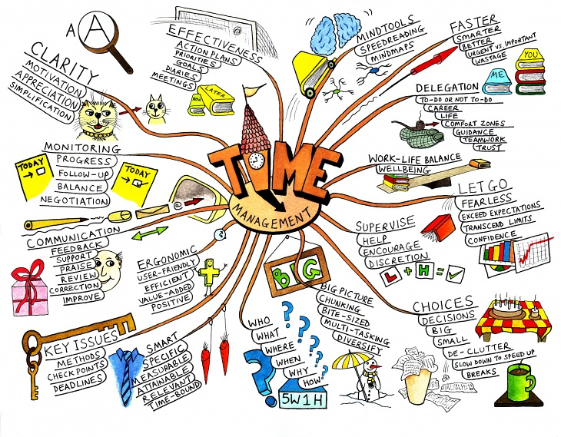
+ LA TÉCNICA DE LOS MAPAS MENTALES
LOS MAPAS MENTALES

Slide 12

¿QUÉ ES UN MAPA MENTAL?
Notes:
El profesor dirige la pregunta a los alumnos. Motivarlos a que contesten y cuenten que conocen sobre mapas mentales.
Luego visionar el siguiente video: https://www.youtube.com/watch?v=QotM4QHkZ0g&list=PLEl7hJx-2Xoa5wdKpiFVZ2_m7_xjwQOwU&index=3

Slide 13
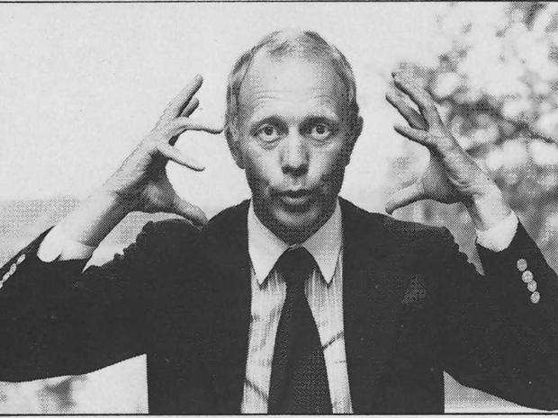

+ LA TÉCNICA DE LOS MAPAS MENTALES
EL MAPA MENTAL
Es una técnica creada por Tony Buzan, escritor y consultor educativo.
Los libros de Buzan abarcan temáticas muy variadas que van desde el desarrollo de habilidades para mejorar la memoria o la creatividad.

Slide 14
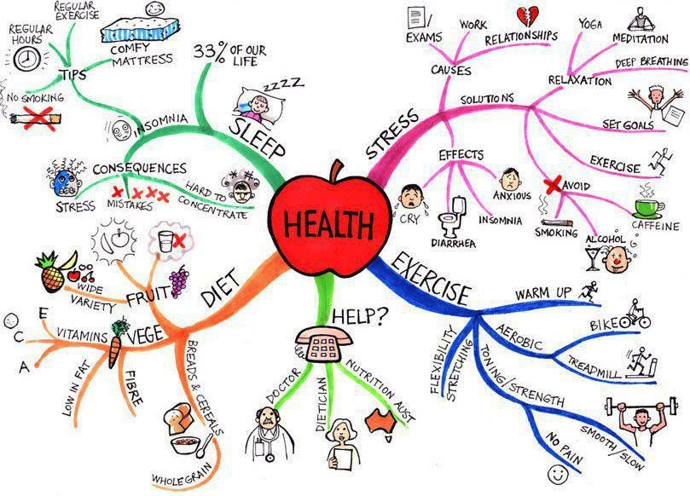
+ LA TÉCNICA DE LOS MAPAS MENTALES
EL MAPA MENTAL
Poderosa técnica gráfica que nos ofrece una llave maestra para acceder al potencial de nuestro cerebro.
El mapa mental es una expresión del pensamiento irradiante, porque funciona de una manera parecida.
Notes:
Complementar y reforzar la información que se ha visto en el video.

Slide 15
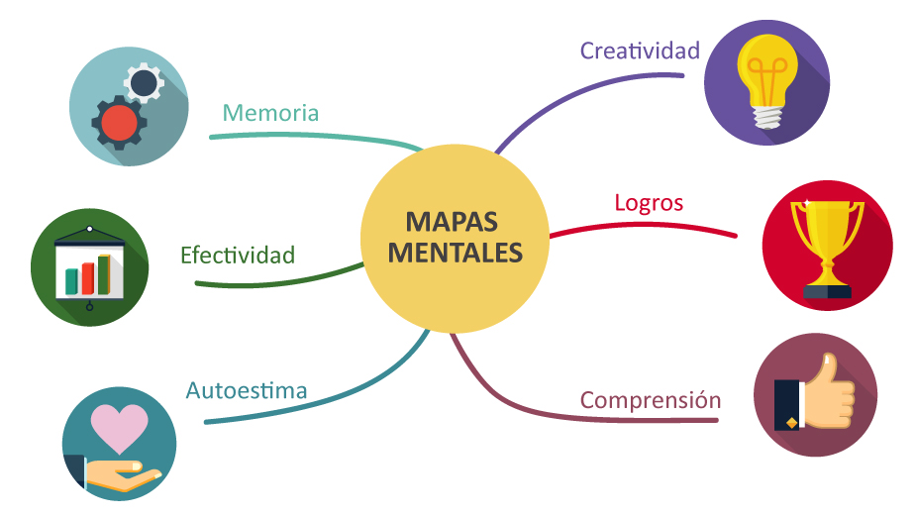
+ LA TÉCNICA DE LOS MAPAS MENTALES
EL MAPA MENTAL
Siempre partimos de una idea principal, luego vamos conectando y enlazando ideas y conceptos alrededor de esta idea central, añadiendo nueva información, desarrollándola y generando ideas nuevas.
Esto nos permite una visión global y organizada de la información.

Slide 16
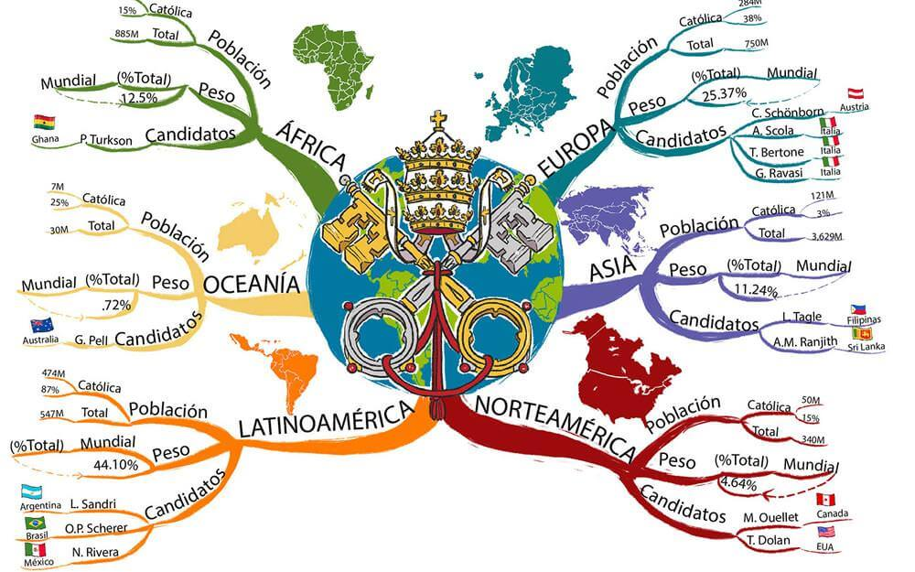
+ LA TÉCNICA DE LOS MAPAS MENTALES
CARACTERÍSTICAS:
01
Palabras enlazadas
02
Imágenes
03
Colores
04
Más ideas en menos palabras.
05
Muchas conexiones.
Notes:
Estas son las características esenciales del mapa mental.

Slide 17

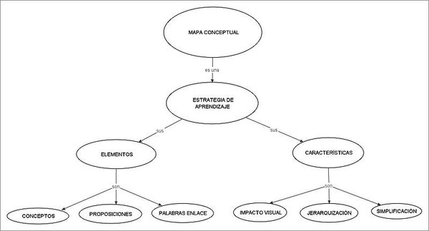
+ LA TÉCNICA DE LOS MAPAS MENTALES
MAPA MENTAL VS. MAPA CONCEPTUAL
MAPA MENTAL:
Esencialmente gráfico y visual
Simples conexiones
Función: mnemotécnica, nuevas conexiones
MAPA CONCEPTUAL:
Esencialmente textual
Conexiones con palabras de enlace
Función: organizativa, conceptual
Notes:
Mencionar las diferencias entre mapa mental y mapa conceptual. Muchas veces se confunden los conceptos.

Slide 18

+ LA TÉCNICA DE LOS MAPAS MENTALES
USOS DE LOS MAPAS MENTALES
¿QUÉ USOS LE PODRÍAMOS DAR A LOS MAPAS MENTALES?
Notes:
Preguntar a los alumnos que usos le podrían dar a los mapas mentales.

Slide 19
+ LA TÉCNICA DE LOS MAPAS MENTALES
USOS DE LOS MAPAS MENTALES
Los mapas mentales nos sirven para:
Generar y organizar ideas.
Tomar apuntes de clase.
Hacer una planificación de tareas.
Estudiar de una manera más divertida.
Buscar soluciones.
El uso que se te ocurra a ti.

Slide 20
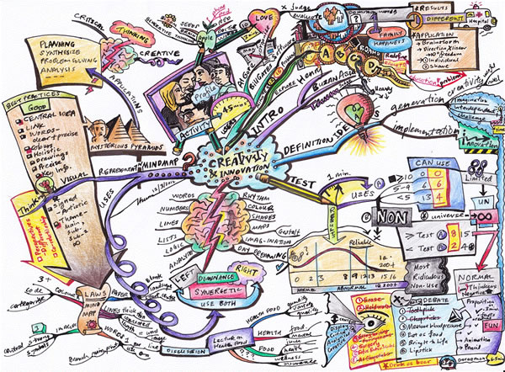
+ LA TÉCNICA DE LOS MAPAS MENTALES
VENTAJAS DE LOS MAPAS MENTALES
Reproduce cómo funciona el cerebro
Permite agrupar conceptos
Se recuerda mejor
Descubre conexiones
Organizan temas complejos
Visión global y detallada

Slide 21
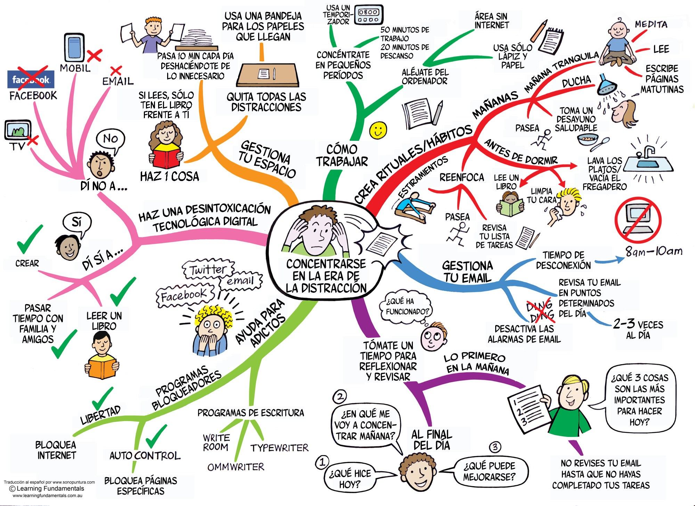
+ LA TÉCNICA DE LOS MAPAS MENTALES
HACER VISIBLES LOS PENSAMIENTOS
Notes:
Este es uno de los mayores beneficios del mapa mental: Hacer visibles los pensamientos.

Slide 22
+ LA TÉCNICA DE LOS MAPAS MENTALES
CÓMO SE ELABORAN
Para hacer un mapa mental necesitas:
Una hoja en blanco.
Plumones o lápices de colores.
Nuestro cerebro irradiante.
Mucha imaginación.

Slide 23
ACTIVIDAD
DISEÑANDO UN MAPA MENTAL
Para saber como elaborar un mapa mental aplicaremos el método Aprende Haciendo. Formamos equipos y crearemos un Mapa mental con el siguiente tema: Cómo desarrollar mi creatividad.
¡Manos a la obra y a divertirse!
Conformar grupos de 5 o 6 integrantes
Duración: 30 minutos para “elaborarlo”
Materiales: Papelógrafos, colores y plumones
Criterios de evaluación: Aplicación de los principios básicos del mapa mental: palabras cortas, imágenes, colores y muchas conexiones.
Notes:
Se les pide a los alumnos que formen grupos de 5 o 6 y que hagan un mapa mental con el siguiente tema:
Cómo desarrollar mi creatividad. También puede agregar otro tema: Cómo puedo organizar mis estudios.

Slide 24
EL DIAGRAMA DE ISHIKAWA

Slide 25

+ EL DIAGRAMA DE ISHIKAWA
DIAGRAMA DE ISHIKAWA
Técnica que nos permite identificar las causas de un problema.
Fue creada por el Dr. Kaoru Ishikawa en 1943.
También se le conoce como diagrama de causa-efecto o de espina de pescado por su forma gráfica.
Máquina
Material
Mano de Obra
PROBLEMA
Método
Medio Ambiente
Medida

Slide 26
+ EL DIAGRAMA DE ISHIKAWA
DIAGRAMA DE ISHIKAWA
El diagrama de Ishikawa nos permite separar las partes del todo.
Organizar los factores que influyen en un problema para luego buscar soluciones.
Es una de las diversas herramientas surgidas en ámbitos de la industria y de los servicios, para facilitar el análisis de problemas y sus soluciones.

Slide 27
+ EL DIAGRAMA DE ISHIKAWA
¿CÓMO SE ELABORAN?
Causa
Efecto
Hombre
Máquina
Entorno
Problema
Subcausa
Causa principal
Material
Método
Medida

Slide 28
+ EL DIAGRAMA DE ISHIKAWA
¿CÓMO SE ELABORAN?
01
Debemos dibujar un diagrama en blanco.
02
Escribir de una manera breve y clara el problema a analizar.
03
Identificar y escribir las categorías que consideremos apropiadas para nuestro problema. Podemos tomar como base las cuatro principales, y de ahí partir para la creación de nuevas categorías.
04
Realizar una tormenta de ideas con el fin de proponer tantas causas principales como sea posible, esto con el fin de no omitir alguna, y que pueda ser pasada por alto. Debemos de ir anotando las causas dentro de la categoría a la cual corresponda.
05
Una vez que hemos identificado las causas principales procedemos a preguntarnos, ¿Por qué ha surgido determinada causa principal? Esto con el fin de identificar cuáles han sido las causas secundarias (subcausas) que han provocado a las causas principales.
06
Ya que hemos identificado tanto las causas principales como las causas secundarias procedemos a realizar un análisis detallado de cada una de ellas, para seleccionar aquellas causas que estamos en posibilidad de corregir de una manera inmediata.

Slide 29
+ ACTIVIDAD
DIAGRAMA DE ISHIKAWA
EJEMPLO DE DIAGRAMA DE ISHIKAWA
?
Materiales
Gente
¿Cómo mejorar la creatividad en mis estudios/organización?
?
Políticas
Entorno

Slide 30

CONCLUSIONES MÁS REFERENCIAS

Slide 31


+ CONCLUSIONES
El Pensamiento Irradiante es la forma natural y automática de trabajar nuestra mente. Nuestros pensamientos se crean a partir de las asociaciones que hacemos de una idea central.
El mapa mental es una poderosa técnica gráfica que nos ofrece una llave maestra para acceder al potencial de nuestro cerebro. El mapa mental es una expresión del pensamiento irradiante, porque funciona de una manera parecida.
El diagrama de Ishikawa es una técnica que nos permite identificar las causas de un problema. Organizar los factores que influyen en un problema para luego buscar soluciones.

Slide 32

BIBLIOGRAFÍA MÁS REFERENCIAS

Slide 33


+ BIBLIOGRAFÍA
www.neuronilla.com
Curso básico de mapas mentales; Gipuzkoa Departamento de Innovación y Sociedad del Conocimiento.
MOOC Curso Técnicas de Creatividad. Universidad de Cantabria.
Aprendeypiensa.com
Wikipedia

Slide 34


